Slide 1
«ГОсударственная кадастровая оценка земель сельскохозяйственного назначения»
ГБУ «Центр государственной кадастровой оценки Оренбургской области»

Slide 2
ГБУ «Центр государственной кадастровой оценки Оренбургской области»
Государственное бюджетное учреждение «Центр государственной кадастровой оценки Оренбургской области» в соответствии с Уставом Учреждение осуществляет:
проведение государственной кадастровой оценки,
хранение и выдачу копий документов технической инвентаризации,
определение видов фактического использования зданий строений сооружений,
проведение технической инвентаризации, землеустроительных и кадастровых работ.

Slide 3
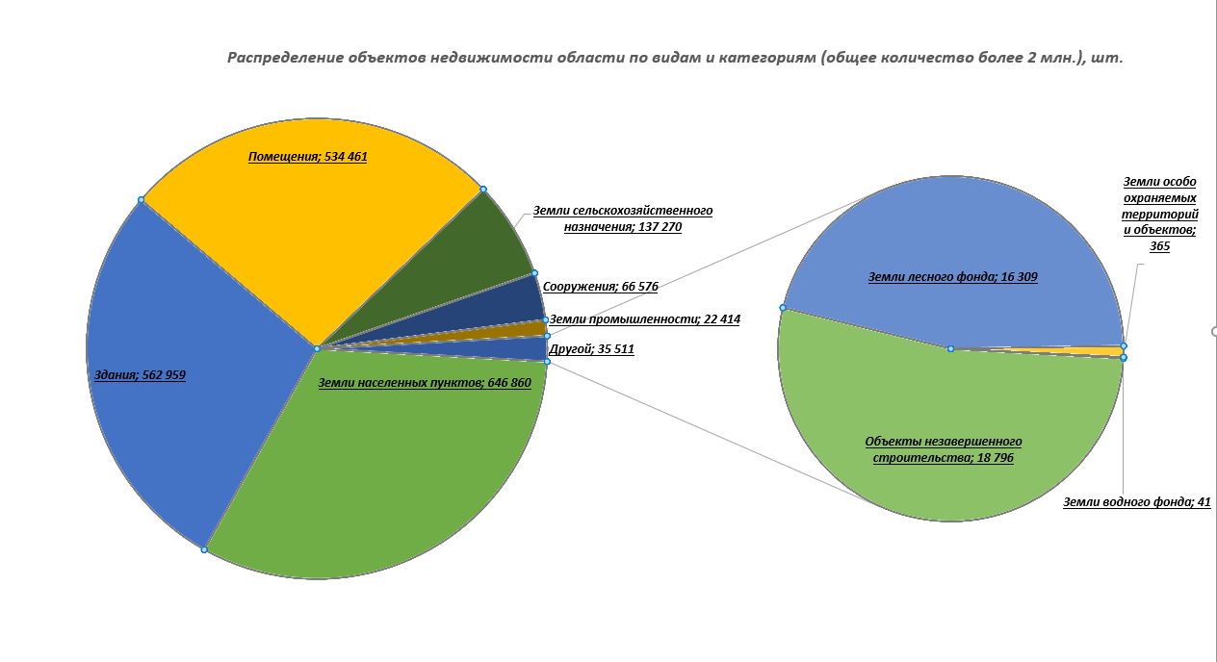
Структура распределения объектов недвижимости Оренбургской области
ГБУ «Центр государственной кадастровой оценки Оренбургской области»

Slide 4
Проведение государственной кадастровой оценки в Оренбургской области в 2018-2020 гг.
ГБУ «Центр государственной кадастровой оценки Оренбургской области»
2018
Земли лесного фонда | 16 309
Земли водного фонда | 41
2019
Земли сельскохозяйственного назначения | 142 063
Земли особо охраняемых территорий и объектов | 402
2020
Земли населенных пунктов | 646 860
Земли промышленности | 22 414
Здания | 562 959
Помещения | 534 461
Сооружения | 66 576
Объекты незавершенного строительства | 18 796

Slide 5
ГБУ «Центр государственной кадастровой оценки Оренбургской области»
Результат обработки перечня земель сельскохозяйственного назначения (укрупненная группировка)
Садоводческое и огородническое использование | 53,46%
Сельскохозяйственное использование (растениеводство, сенокосы, пастбища) | 42,59%
Производство | 2,51%
Индивидуальное жилищное строительство | 0,38%
Спец. использование и запас | 0,37%
Отдых, рекреация | 0,23%
Рыбное хозяйство | 0,18%
Под водными объектами | 0,15%
Общественное использование | 0,04%
Предпринимательство | 0,04%
Использование лесов | 0,03%
Благоустройство | 0,02%
Транспорт | 0,01%
Оборона | 0,001%

Slide 6
Проблемы отсутствия базы накопленных данных, необходимых для проведения государственной кадастровой оценки
ГБУ «Центр государственной кадастровой оценки Оренбургской области»
Отсутствие оцифрованных почвенных карт
Отсутствие современных почвенных обследований
Отсутствие региональной геоинформационной системы
Отсутствие необходимой информации об основных графических ценообразующих факторах области: водных объектов, дорог, границ населенных пунктов, муниципальных образований, границ садоводческих объединений и т.д.
Отсутствие в ЕГРН в полном объеме сведений о границах населенных пунктов, муниципальных образований и границ субъекта, территориальных зон и пр.

Slide 7
ГБУ «Центр государственной кадастровой оценки Оренбургской области»
Анализ сведений ЕГРН о границах населенных пунктов, муниципальных образований и границ субъекта
Наименование | Внесено в ЕГРН (%)
Границы населенных пунктов | 61%
Границы муниципальных образований | 37%
Границы субъекта | 25%

Slide 8
Проблемы качества исходной информации, содержащейся в Перечне объектов оценки
ГБУ «Центр государственной кадастровой оценки Оренбургской области»
35%
Для сельскохозяйственного использования
Для сельскохозяйственного производства
45%
Отсутствие координат границ
Земли сельскохозяйственного назначения, пригодные под пашни, сенокосы, пастбища, занятые залежами на дату проведения ГКОЗ…

Slide 9
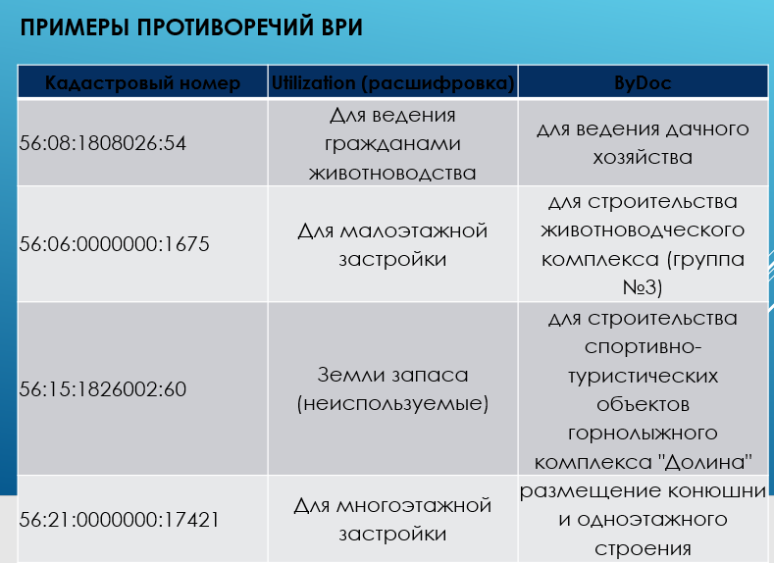
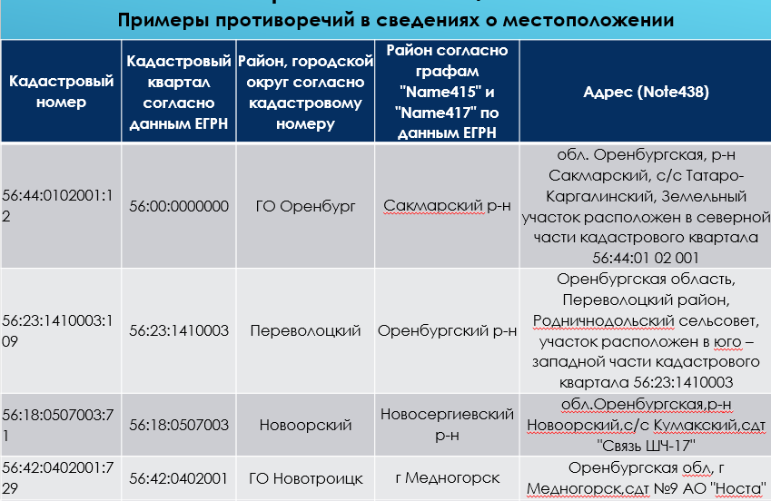
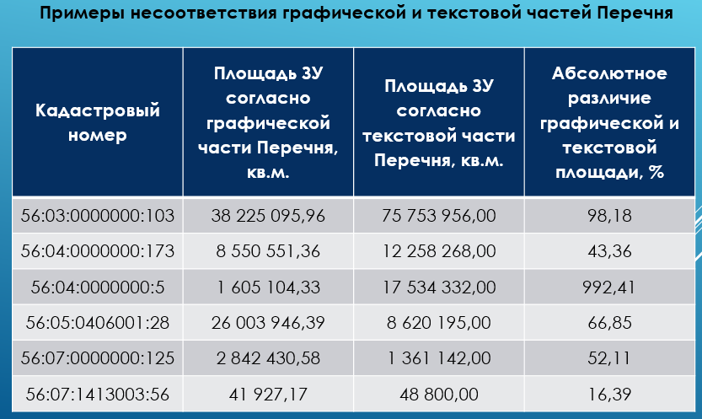
Проблемы качества исходной информации, содержащейся в Перечне объектов оценки
ГБУ «Центр государственной кадастровой оценки Оренбургской области»

Slide 10
Анализ сведений необходимых для выполнения требований методических указаний, утв. Приказом Минэкономразвития России от 12.05.2017 N 226 "Об утверждении методических указаний о государственной кадастровой
Реквизиты нормативного акта | Требование
п. 2.2. Методических указаний | Для целей подготовки к проведению государственной кадастровой оценки уполномоченным в сфере проведения государственной кадастровой оценки органом исполнительной власти субъекта Российской Федерации обеспечивается предоставление сведений Единого государственного реестра недвижимости (ЕГРН), а также сведений, содержащихся в учетно-технической документации.
п. 2.5. Методических указаний | В ходе подготовки к государственной кадастровой оценке также осуществляется сбор информации об объектах недвижимости, характеристики которых изменялись в сведениях ЕГРН.
п. 9.2.2.5.3.3 Методических указаний | Расчет кадастровой стоимости земельных участков с кодами расчета видов использования: 03:011; 06:074; 06:080; 07:010; 07:015; 07:020; 07:030; 07:050; 10:012; 12:001 осуществляется с использованием значений удельных показателей кадастровой стоимости земельных участков, граничащих с указанными земельными участками.
п. 4.1. Методических указаний | Для определения кадастровой стоимости бюджетным учреждением осуществляется сбор и анализ информации о рынке объектов недвижимости, в том числе о сделках (предложениях) на рынке объектов недвижимости.

Slide 11
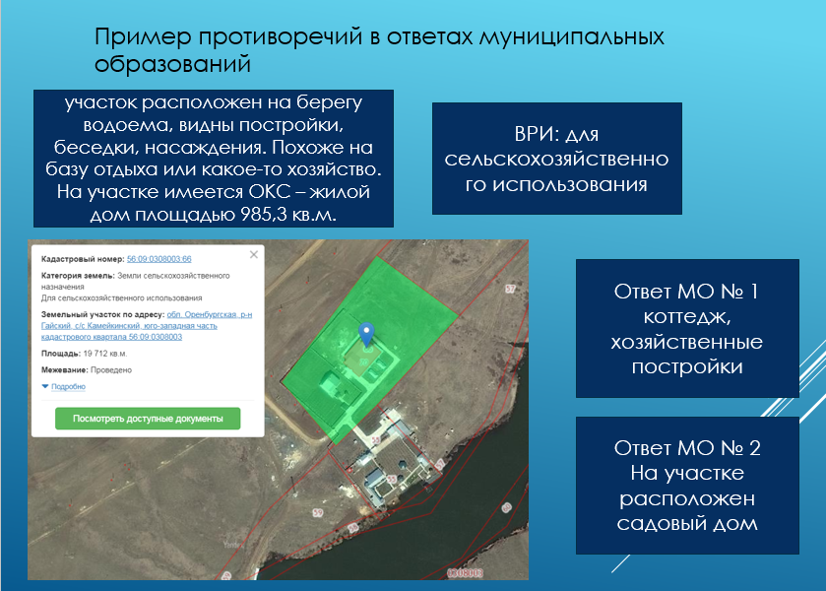
Проблемы во взаимодействии с муниципальными образованиями
ГБУ «Центр государственной кадастровой оценки Оренбургской области»
1. Нарушение срока установленного законом о ГКО (20 рабочих дней)
2. Ответы МО усиливают неопределенность в установлении вида фактического использования
3. Противоречия в ответах МО
проведены встречи (выездные совещания)
ведется индивидуальная работа по каждому запросу
используется региональная система электронного документооборота
На 100% запросов Учреждение получает ответы.
Ведется работа по срокам и качеству получаемой информации.

Slide 12
Структура оспариваний по категориям земель
ГБУ «Центр государственной кадастровой оценки Оренбургской области»

Slide 13
Структура оспариваний по органу принятия решения
ГБУ «Центр государственной кадастровой оценки Оренбургской области»

Slide 14
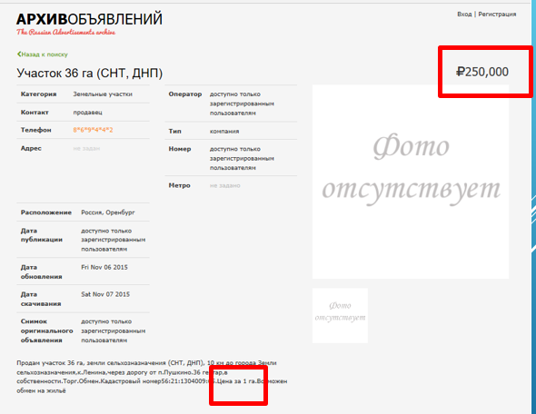
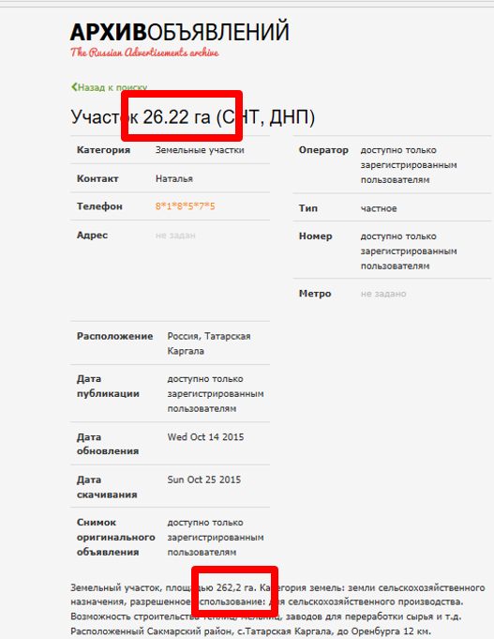
ГБУ «Центр государственной кадастровой оценки Оренбургской области»
Анализ отчета
Объект оценки – право собственности
Аналоги - паи
Противоречивая информация в тексте объявлений о продаже аналогов
Неверно использована информация об аналогах
Неверный расчет и применение корректировки

Slide 15
Пример: причина изменения УПКС в результате оспаривания Земельный участок 56:25:1404007:3243
ГБУ «Центр государственной кадастровой оценки Оренбургской области»
Было
Земли промышленности
ВРИ – для предпринимательской деятельности
Стало
Земли СХ назначения
ВРИ – для сенокошения
УПКС = 1479,79 руб./кв.м.
УПКС = 8,38 руб./кв.м.

Slide 16
Выводы о причинах отклонения КС по результатам анализа оспариваний
ГБУ «Центр государственной кадастровой оценки Оренбургской области»
Имеются вопросы к качеству отчетов об оценке
Расхождение в методике расчета стоимости земель сельскохозяйственного назначения (сельхозугодий) в кадастровой (доходный подход) и рыночной (сравнительный подход) оценке

Slide 17
СПАСИБО ЗА ВНИМАНИЕ!

